Slide 1
Александр I

Slide 2
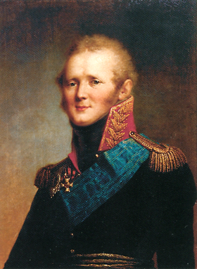
Александр I Павлович Благословенный[1] (12 (23) декабря 1777, Санкт-Петербург — 19 ноября (1 декабря) 1825, Таганрог) — император Всероссийский (с 11 (23) марта 1801 года), старший сын императора Павла I и Марии Фёдоровны

Slide 3
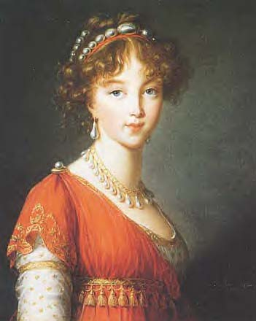
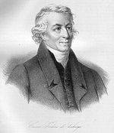
Детство, образование и воспитание
Фредерик Сезар Лагарп, воспитатель Александра I
Вырос при интеллектуальном дворе Екатерины Великой; воспитатель — швейцарец-якобинец Фредерик Сезар Лагарп ознакомил его с принципами гуманности Руссо, военный учитель Николай Салтыков — с традициями русской аристократии, отец передал ему своё пристрастие к военному параду и научил его совмещать душевную любовь к человечеству с практической заботой о ближнем. Екатерина II считала своего сына Павла неспособным занять престол и планировала возвести на него Александра, минуя его отца.
Елизавета Алексеевна
В 1793 году женился на дочери маркграфа Боденского Луизе Марии Августе (Luise Marie Auguste von Baden), принявшей имя Елизаветы Алексеевны.
Некоторое время проходил военную службу в Гатчинских войсках, сформированных его отцом; здесь у него развилась глухота левого уха «от сильного гула пушек».

Slide 4
Восшествие на престол
В половине первого ночи 12 марта 1801 года граф П. А. Пален сообщил Александру об убийстве отца.
Уже в манифесте от 12 марта 1801 года новый император принял на себя обязательство управлять народом «по законам и по сердцу своей премудрой бабки». В указах, как и в частных беседах, император выражал основное правило, которым он будет руководствоваться: на место личного произвола деятельно водворять строгую законность. Император не раз указывал на главный недостаток, которым страдал русский государственный порядок. Этот недостаток он называл «произволом нашего правления». Для его устранения необходимо было разработать фундаментальные законы, которых почти ещё не было в России. Именно в таком направлении велись преобразовательные опыты первых лет.
В течение месяца Александр вернул на службу всех ранее уволенных Павлом, снял запрещение на ввоз различных товаров и продуктов в Россию (в том числе книг и музыкальных нот), объявил амнистию беглецам, восстановил дворянские выборы и т. д. 2 апреля восстановил действие Жалованной грамоты дворянству и городам, ликвидировал тайную канцелярию.
Ещё до восшествия Александра на престол вокруг него сплотилась группа «молодых друзей» (П. А. Строганов, B. П. Кочубей, А. А. Чарторыйский, Н. Н. Новосильцев), которые с 1801 года стали играть крайне важную роль в управлении государством.
5 (17) июня 1801 года в Петербурге была подписана русско-английская конвенция, завершившая межгосударственный кризис, а 10 мая — восстановлена русская миссия в Вене. 29 сентября (8 октября) 1801 года был подписан мирный договор с Францией, 29 сентября (11 октября) заключена секретная конвенция.
15 сентября (ст. ст.) 1801 года в Успенском соборе Москвы был коронован митрополитом Московским Платоном (Левшиным); было использовано то же чинопоследование коронования, что и при Павле I, но отличием было то, что императрица Елизавета Алексеевна «при короновании своём не становилась пред своим супругом на колени, а стоя приняла на свою голову корону»

Slide 5
Внутренняя политика Александра I

Slide 6
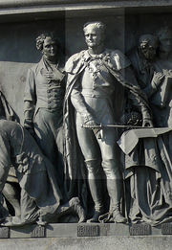
Реформа высших органов управления
Негласный комитет
С первых дней нового царствования императора окружили люди, которых он призвал помогать ему в преобразовательных работах. То были бывшие члены великокняжеского кружка: граф П. А. Строганов, граф В. П. Кочубей, князь А. Чарторыйский и Н. Н. Новосильцев. Эти люди составили так называемый «Негласный комитет», собиравшийся в течение 1801—1803 годов в укромной комнате императора и вместе с ним вырабатывавший план необходимых преобразований. Задачей этого комитета было помогать императору «в систематической работе над реформою бесформенного здания управления империей». Положено было предварительно изучить настоящее положение империи, потом преобразовать отдельные части администрации и эти отдельные реформы завершить «уложением, установленным на основании истинного народного духа». «Негласный комитет», функционировавший до 9 ноября 1803 года, за два с половиной года рассмотрел вопросы осуществления сенатской и министерской реформы, деятельности «Непременного совета», крестьянский вопрос, коронационные проекты 1801 года и ряд внешнеполитических мероприятий.

Slide 7
Государственный совет
Начали с центрального управления. Собиравшийся по личному усмотрению императрицы Екатерины Государственный совет 30 марта (11 апреля) 1801 года был заменён постоянным учреждением, получившим название «Непременного совета», для рассмотрения и обсуждения государственных дел и постановлений. Он состоял из 12 высших сановников без разделения на департаменты. 1 января 1810 года (по проекту М. М. Сперанского) Непременный совет был преобразован в Государственный совет. Он состоял из Общего собрания и четырёх департаментов — законов, военного, гражданских и духовных дел, государственной экономии (позже временно существовал и 5-й — по делам царства Польского). Для организации деятельности Государственного совета была создана Государственная канцелярия, и её государственным секретарем был назначен Сперанский. При Государственном совете учреждались Комиссия составления законов и Комиссия прошений.
Председателем Государственного совета являлся Александр I один из его членов по назначению императора. В состав Государственного совета входили все министры, а также лица из высших сановников, назначаемые императором. Государственный совет не издавал законы, а служил совещательным органом при разработке законов. Его задача — централизовать законодательное дело, обеспечить единообразие юридических норм, не допускать противоречий в законах.

Slide 8
Сенат
8 сентября 1802 года был подписан именной указ «О правах и обязанностях Сената», который определил как саму организацию Сената, так и его отношение к другим высшим учреждениям. Сенат объявлялся верховным органом в империи, сосредотачивающим в себе высшую административную, судебную и контролирующую власть. Ему предоставлялось право делать представления по поводу издаваемых указов, если они противоречили другим законам.
В силу целого ряда условий эти вновь дарованные Сенату права не могли сколько-нибудь поднять его значение. По составу своему Сенат остался собранием далеко не первых сановников империи. Непосредственных сношений Сената с верховною властью не было создано, и это предопределило характер отношений Сената к Государственному совету, министрам и Комитету министров.

Slide 9
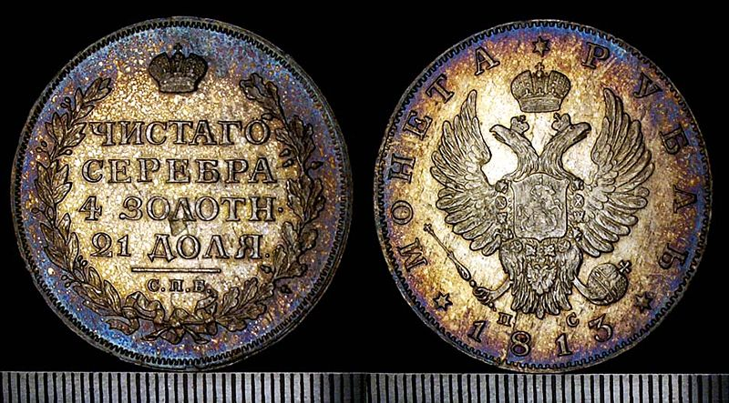
Святейший Синод
Изменениям подвергся и Святейший Синод, членами которого были высшие духовные иерархи — митрополиты и архиереи, но во главе Синода стоял гражданский чиновник в звании обер-прокурора. При Александре I представители высшего духовенства уже не собирались, а вызывались на заседания Синода по выбору обер-прокурора, права которого были значительно расширены.
С 1803 по 1824 год должность обер-прокурора исполнял князь А. Н. Голицын, бывший с 1816 года также и министром народного просвещения.

Slide 10
Министерская реформа
8 сентября 1802 года Манифестом «Об учреждении министерств» была начата министерская реформа — было утверждено 8 министерств, заменявших петровские коллегии (ликвидированные Екатериной II и восстановленные Павлом I):
иностранных дел,
военных сухопутных сил,
морских сил,
внутренних дел,
финансов,
юстиции,
коммерции и
народного просвещения.
Дела теперь решались единолично министром, отчётным перед императором. Каждый министр имел заместителя (товарища министра) и канцелярию. Министерства подразделялись на департаменты, возглавляемые директорами; департаменты — на отделения во главе с начальниками отделений; отделения — на столы во главе со столоначальниками. Для совместного обсуждения дел учреждался Комитет министров.
12 июля 1810 года вышел подготовленный М. М. Сперанским манифест «О разделении государственных дел на особые управления», 25 июня 1811 года — «Общее учреждение министерств».
Этот манифест разделял все государственные дела «в порядке исполнительном» на пять главных частей:
внешние сношения, которые находились в ведении министерства иностранных дел;
устройство внешней безопасности, которое поручалось военному и морскому министерствам;
государственная экономия, которой ведали министерства внутренних дел, просвещения, финансов, Государственный казначей, Главное управление ревизии государственных счетов, Главное управление путей сообщения;
устройство суда гражданского и уголовного, которое поручалось министерству юстиции;
устройство внутренней безопасности, вошедшее в компетенцию министерства полиции.
Манифестом провозглашалось создание новых центральных органов государственного управления — министерства полиции и Главного управления духовных дел разных исповеданий[6].
Число министерств и приравненных к ним Главных управлений таким образом достигло двенадцати. Началось составление единого государственного бюджета.

Slide 11
Программа преобразований М. М. Сперанского и её судьба
В конце 1808 года Александр I поручил Сперанскому разработку плана государственного преобразования России. В октябре 1809 года проект под названием «Введение к уложению государственных законов» был представлен императору.
Задача плана — модернизировать и европеизировать государственное управление путем введения буржуазных норм и форм: «В целях укрепления самодержавия и сохранения сословного строя».
Сословия:
дворянство имеет гражданские и политические права;
«среднее состояние» имеет гражданские права (право на движимую и недвижимую собственность, свободу занятий и передвижений, выступать от своего имени в суде) — купцы, мещане, государственные крестьяне.
«народ рабочий» имеет общие гражданские права (гражданская свобода личности): помещичьи крестьяне, рабочие и домашние слуги.
Разделение властей:
законодательные органы:
Государственная дума
губернские думы
окружные думы
волостные думы
исполнительные органы:
Министерства
губернские
окружные
волостные
судебные органы:
Сенат
губернские (разбираются гражданские и уголовные дела)
окружные (гражданские и уголовные дела).

Slide 12
Выборы — четырёхступенные с избирательным имущественным цензом для избирателей: помещики — землевладельцы, верхи буржуазии.
При императоре создаётся Государственный совет. Однако император сохраняет всю полноту власти:
сессии Государственной думы император мог прервать и даже распустить, назначив новые выборы. Госдума рассматривалась как представительный орган при императоре.
министры назначаются императором.
состав Сената назначается императором.
Проект встретил упорное противодействие сенаторов, министров и других высших сановников, и Александр I не решился его реализовать.
Однако 1 января 1810 года был учреждён Государственный совет по плану Сперанского.
12 июля 1810 года и 25 июня 1811 года были преобразованы министерства.
К началу 1811 года был подготовлен проект преобразования Сената, а в июне он был внесён на рассмотрение в Государственный совет.
Было предложено преобразовать Сенат в два учреждения:
Сенат правительствующий сосредотачивал в себе правительственные дела и комитет министров — министров с их товарищами и начальниками особых (главных) частей управления.
Сенат судебный распадался на четыре местных отделения в соответствии с главными судебными округами империи: в Петербурге, Москве, Киеве и Казани.
Особенностью судебного Сената была двойственность его состава: одни сенаторы назначались от короны, другие выбирались дворянством.
Государственный совет данный проект резко раскритиковал, но большинство проголосовало «за». Однако и сам Сперанский советовал его не принимать.
Таким образом из трех отраслей высшего управления — законодательной, исполнительной и судебной — были преобразованы только две; третьей (то есть судебной) реформа не коснулась. Что касается губернского управления, то для этой сферы не было разработано даже проекта реформ.

Slide 13
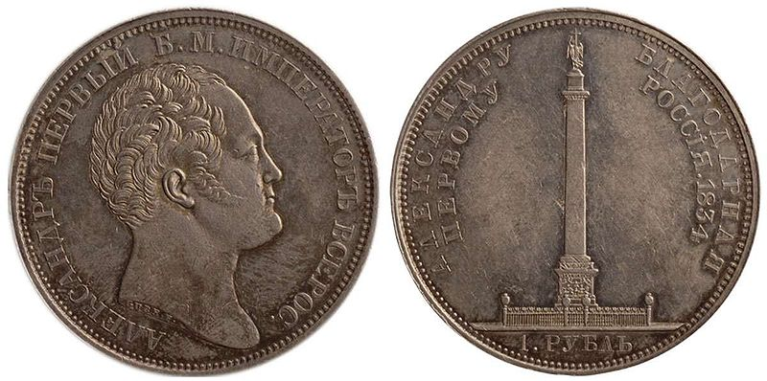
Финансовая реформа
По смете 1810 года всех выпущенных в обращение ассигнаций (первых российских бумажных денег) считалось 577 млн; внешнего долга — 100 млн. Смета доходов на 1810 год обещала сумму в 127 млн; смета расходов требовала 193 млн. Предвиделся дефицит — 66 млн ассигнаций.
Планировалось прекратить выпуск новых ассигнаций и изымать постепенно старые; далее — повышать все налоги (прямые и косвенные).
2 февраля 1810 года и 11 февраля 1812 года — увеличение всех налогов.

Slide 14
Реформа в области образования
В 1803 году было издано новое положение об устройстве учебных заведений, внесшее новые принципы в систему образования:
бессословность учебных заведений;
бесплатность обучения на низших его ступенях;
преемственность учебных программ.
Уровни системы образования:
университет
гимназия в губернском городе
уездные училища
одноклассное приходское училище.
Всей системой образования ведало Главное управление училищ. Образовано 6 учебных округов, возглавляемых попечителями. Над попечителями были учёные советы при университетах.
Основаны пять университетов: Дерптский (1802), Виленский (1803), Харьковский и Казанский (оба — 1804). Открытый в том же 1804 году Петербургский Педагогический институт был преобразован в 1819 году в университет.
1804 год — Университетский устав предоставлял университетам значительную автономию: выборность ректора и профессуры, собственный суд, невмешательство высшей администрации в дела университетов, право университетов назначать учителей в гимназии и училища своего учебного округа.
1804 год — первый цензурный устав. При университетах из профессоров и магистров были созданы цензурные комитеты, подчинявшиеся Министерству народного просвещения.
Были основаны привилегированные средние учебные заведения — лицеи: в 1811 году — Царскосельский, в 1817 году — Ришельевский в Одессе, в 1820 — Нежинский.
В 1817 году Министерство народного просвещения было преобразовано в Министерство духовных дел и народного просвещения.
В 1820 году в университеты направлена инструкция о «правильной» организации учебного процесса.
В 1821 году началась проверка выполнения инструкции 1820 года, проводившаяся очень жестко, необъективно, что особенно наблюдалось в Казанском и Петербургском университетах.

Slide 15
Попытки решения крестьянского вопроса
При вступлении на престол Александр I торжественно заявил, что отныне прекращается раздача казенных крестьян.
12 декабря 1801 года — указ о праве покупки земли купцами, мещанами, государственными и удельными крестьянами вне городов (помещичьи крестьяне получают это право только в 1848 году).
20 февраля 1803 года — указ о «вольных хлебопашцах».
1804—1805 годы — первый этап реформы в Прибалтике.
10 марта 1809 года — указ отменил право помещиков ссылать своих крестьян в Сибирь за маловажные проступки. Подтверждалось правило: если крестьянин единожды получил свободу, то он не мог быть вновь укреплен за помещиком. Получали свободу выходец из плена или из-за границы, а также взятый по рекрутскому набору. Помещику предписывалось кормить крестьян в голодные годы. С дозволения помещика крестьяне могли торговать, брать векселя, заниматься подрядами.
С 1810 года началась практика организации военных поселений.
За 1810—1811 годы в связи с тяжелым финансовым положением казны было продано частным лицам свыше 10 000 казенных крестьян.
В ноябре 1815 года Александр I даровал конституцию Царству Польскому.
В ноябре 1815 года российским крестьянам запрещено «отыскивать вольность».
1816 год — новые правила организации военных поселений.
В 1816—1819 годах завершилась крестьянская реформа в Прибалтике.
В 1818 году Александр I поручил министру юстиции Новосильцеву подготовить Государственную Уставную грамоту для России.
В 1818 году несколько царских сановников получили секретные поручения разработать проекты отмены крепостного права.
В 1822 году было возобновлено право помещиков ссылать крестьян в Сибирь.
1823 год — указ подтверждал право потомственных дворян владеть крепостными крестьянами

Slide 16
Проекты освобождения крестьян
В 1818 году Александр I поручил адмиралу Мордвинову, графу Аракчееву и Канкрину разработать проекты отмены крепостного права.
Проект Мордвинова:
крестьяне получают личную свободу, но без земли, которая вся полностью остается за помещиками.
размер выкупа зависит от возраста крестьянина: 9—10 лет — 100 руб.; 30—40 лет — 2 тыс.; 40—50 лет — …
Проект Аракчеева:
освобождение крестьян провести под руководством правительства — выкупать постепенно крестьян с землей (две десятины на душу) по соглашению с помещиками по ценам данной местности.
Проект Канкрина:
медленный выкуп крестьянской земли у помещиков в достаточном размере; программа была рассчитана на 60 лет, то есть до 1880 года.
Военные поселения
В конце 1815 года Александр I приступает к обсуждению проекта военных поселений, первый опыт внедрения которых был проведен в 1810—1812 годах на резервном батальоне Елецкого мушкетерского полка, размещенного в Бобылёвском старостве Климовского уезда Могилевской губернии.
Разработка плана создания поселений была поручена Аракчееву.
Цели проекта:
создать новое военно-земледельческое сословие, которое своими силами могло бы содержать и комплектовать постоянную армию без отягощения бюджета страны; численность армии сохранялась бы на уровне военного времени.
освободить население страны от постоянной повинности — содержать армию.
прикрыть западное пограничное пространство.
В августе 1816 года началась подготовка к переводу войск и жителей в разряд военных поселян. В 1817 году были введены поселения в Новгородской, Херсонской и Слободско-Украинской губерниях. Вплоть до конца царствования Александра I продолжается рост числа округов военных поселений, постепенно окружавших границу империи от Балтии до Чёрного моря.
К 1825 году в военных поселениях насчитывалось 169 828 солдат регулярной армии и 374 000 государственных крестьян и казаков.
В 1857 году военные поселения были упразднены. В них насчитывалось уже 800 000 человек.

Slide 17
Формы оппозиции: волнения в армии, дворянские тайные общества, общественное мнение
Введение военных поселений встретило упорное сопротивление со стороны крестьян и казаков, обращаемых в военных поселян. Летом 1819 года вспыхнуло восстание в Чугуеве близ Харькова. В 1820 году крестьяне взволновались на Дону: 2556 селений было охвачено бунтом.
16 октября 1820 года Головная рота Семёновского полка подала просьбу отменить введенные жесткие порядки и сменить полкового командира. Роту обманом завели в манеж, арестовали и отправили в казематы Петропавловской крепости.
За неё вступился весь полк. Полк был окружен военным гарнизоном столицы, а затем в полном составе отправлен в Петропавловскую крепость. Первый батальон был предан военному суду, приговорившему зачинщиков к прогнанию сквозь строй, а остальных солдат к ссылке в дальние гарнизоны. Другие батальоны были раскассированы по различным армейским полкам.
Под влиянием Семеновского полка началось брожение в других частях столичного гарнизона: распространялись прокламации.
В 1821 году в армии вводится тайная полиция.
В 1822 году — вышел указ о запрещении тайных организаций и масонских лож.

Slide 18
Внешняя политика

Slide 19
Первые войны против Наполеоновской империи (1805—1807)
В 1805 году путём заключения ряда трактатов была фактически оформлена новая антифранцузская коалиция, и 9 сентября того же года Александр отбыл в действующую армию. Хотя командующим являлся М. И. Кутузов, фактически главную роль в принятии решений стал играть Александр. Император несёт главную ответственность за разгром русско-австрийской армии при Аустерлице, тем не менее в отношении ряда генералов были приняты серьёзные меры: генерал-лейтенант А. Ф. Ланжерон был уволен от службы, генерал-лейтенант И. Я. Пржибышевский и генерал-майор И. А. Лошаков отданы под суд, был лишён отличий Новгородский мушкетёрский полк.
22 ноября (4 декабря) 1805 было заключено перемирие, по которому русские войска должны были покинуть австрийскую территорию. 8(20) июня 1806 в Париже был подписан русско-французский мирный трактат. В сентябре 1806 Пруссия начала войну против Франции, а 16(28) ноября 1806 Александр объявил о выступлении и Российской империи против Франции. 16 марта 1807 Александр выехал к армии через Ригу и Митаву и 5 апреля прибыл в Главную квартиру генерала Л. Л. Беннигсена. В этот раз Александр меньше, чем в прошлую кампанию, вмешивался в дела командующего. После поражения русской армии в войне был вынужден пойти на мирные переговоры с Наполеоном.

Slide 20
Русско-шведская война (1808—1809)
Основная статья: Русско-шведская война 1808—1809
Причиной войны послужил отказ короля Швеции Густава IV Адольфа на предложение России присоединиться к антианглийской коалиции.
9 февраля 1808 года войска Буксгевдена вторглись в Финляндию. 16 марта объявлена война.
Русские войска заняли Гельсингфорс (Хельсинки), осадили Свеаборг, взяли Аландские острова и Готланд, шведская армия вытеснена на север Финляндии. Под давлением английского флота пришлось оставить Аланды и Готланд. Буксгевден по своей инициативе идет на заключение перемирия, которое не было утверждено императором.
В декабре 1808 года Буксгевдена сменил О. Ф. фон Кнорринг. 1 марта армия переправилась через Ботнический залив тремя колоннами, главной командовал П.И Багратион.
5 сентября 1809 году в городе Фридрихсгаме заключен мир.
К России переходили Финляндия и Аландские острова;
Швеция обязывалась расторгнуть союз с Англией и заключить мир с Францией и Данией, присоединиться к континентальной блокаде.
Франко-русский союз
25 июня (7 июля) 1807 заключил с Францией Тильзитский мир, по условиям которого признал территориальные изменения в Европе, обязался заключить перемирие с Турцией и вывести войска из Молдавии и Валахии, присоединиться к континентальной блокаде (разрыва торговых отношений с Англией), предоставить Наполеону войска для войны в Европе, а также выступить посредником между Францией и Великобританией. Англичане в ответ на Тильзитский мир бомбардировали Копенгаген и увели датский флот. 25 октября (6 ноября) 1807 Александр объявил о разрыве торговых связей с Англией. В 1808—1809 русские войска успешно провели русско-шведскую войну, присоединив к Российской империи Финляндию. 15(27) сентября 1808 Александр I встретился с Наполеоном в Эрфурте и 30 сентября (12 октября) 1808 подписал секретную конвенцию, в которой в обмен на Молдавию и Валахию обязался совместно с Францией действовать против Великобритании. Во время франко-австрийской войны 1809 Россия, как официальный союзник Франции, выдвинула к австрийским границам корпус ген. С.Ф. Голицына, однако он не вёл сколько-нибудь активных военный действий и ограничился ничего не значащими демонстрациями. В 1809 году произошёл разрыв союза.

Slide 21
Войны против Османской империи и Персии
Основные статьи: Русско-турецкая война 1806—1812, Русско-персидская война 1804—1813
В 1806—1812 Россия вела войну против Турции.
Отечественная война 1812 года
Александр I в 1812
Основная статья: Отечественная война 1812 года
12(24) июня 1812, когда Великая армия начала вторжение в Россию, Александр находился на балу у ген. Беннигсена в имении Закрет под Вильно. Здесь он получил сообщение о начале войны. 13(25) июня отдал приказ по армии:

Slide 22
Смерть
Смерть Александра I в Таганроге (литография, XIX век)
Умер император 19 ноября 1825 года в Таганроге от горячки с воспалением мозга. А. Пушкин написал эпитафию: «Всю жизнь свою провел в дороге, простыл и умер в Таганроге».
Скоропостижная смерть императора породила в народе массу слухов (Н. К. Шильдер в своей биографии императора приводит 51 мнение, возникшее в течение нескольких недель после смерти Александра). Один из слухов сообщал, что «государь бежал под скрытием в Киев и там будет жить о Христе с душею и станет давать советы, нужные теперешнему государю Николаю Павловичу для лучшего управления государством»[8]. Позднее в 30—40 годах XIX века появилась легенда, что Александр, измученный угрызениями совести (как соучастник убийства своего отца), инсценировал свою смерть вдалеке от столицы и начал скитальческую, отшельническую жизнь под именем старца Фёдора Кузьмича (умер 20 января (1 февраля) 1864 года в Томске)[9].
Гробница Александра I в Петропавловском соборе.
Данная легенда появилась уже при жизни сибирского старца и получила широкое распространение во второй половине XIX века[10]. В XX веке появились недостоверные свидетельства того, что при вскрытии гробницы Александра I в Петропавловском соборе, проводившемся в 1921 году, обнаружилось, что она пуста[11]. Также и в русской эмигрантской прессе в 1920-е годы появился рассказ И. И. Балинского о истории вскрытия в 1864 году гробницы Александра I, оказавшейся пустой. В неё якобы в присутствии императора Александра II и министра двора Адальберга было положено тело длиннобородого старца[12].
Вопрос о тождестве Фёдора Кузьмича и императора Александра историками однозначно не определён[3]. Окончательно ответить на вопрос, имел ли старец Феодор какое-либо отношение к императору Александру, могла бы только генетическая экспертиза, возможность проведения которой не исключают специалисты Российского центра судебной экспертизы[13]. О возможности проведения такой экспертизы высказался архиепископ Томский Ростислав (в его епархии хранятся мощи сибирского старца)[14].
В середине XIX века аналогичные легенды появились и в отношении супруги Александра императрицы Елизаветы Алексеевны, умершей вслед за мужем в 1826 году. Её стали отождествлять с затворницей Сыркова монастыря Верой Молчальницей, появившейся впервые в 1834 году в окрестностях Тихвина

Slide 23
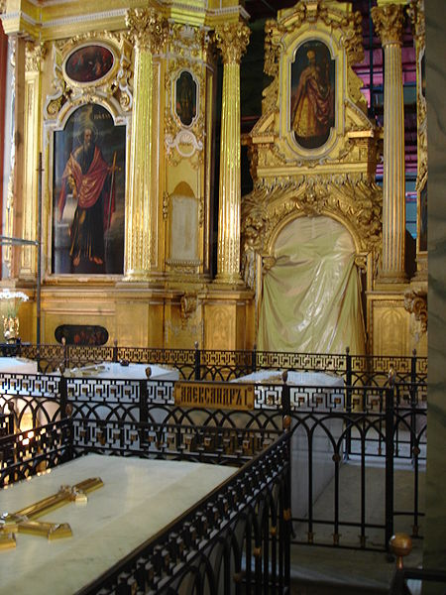

Slide 24
↑ Россия под скипетром Романовых (1613-1913). Первое издание 1912 год
↑ Александр I (Российский гуманитарный энциклопедический словарь)
↑ 1 2 3 4 Сахаров А. Н. Александр I. — М.: Наука, 1998. — 287 с. — ISBN 5-02-009498-6
↑ Константин Павлович (Российский гуманитарный энциклопедический словарь)
↑ В память Священного коронования их императорских величеств Николая Александровича и Александры Феодоровны. Со множеством иллюстраций лучших художников. — СПб.: книгоиздательство Герман Гоппе, 1896. — Ч. I. — С. 28.
↑ Ключевский В. О. Избранные лекции «Курса русской истории». — Ростов-на-Дону, 2002.
↑ Платонов С. Ф. Полный курс лекций по русской истории
↑ Мамаев В. Легенда о царе Александре Благословенном и старце Фёдоре Кузьмиче. — часть 1. Проверено 20 января 2009.
↑ Головкин Н. Загадка Фёдора Кузьмича (2004-03-09). Проверено 20 января 2009.
↑ Мамаев В. Легенда о царе Александре Благословенном и старце Фёдоре Кузьмиче. — часть 2. Проверено 20 января 2009.
↑ Эйдельман Н. Я. Связь времён. Знание — сила. 1994, № 3. Проверено 20 января 2009.
↑ Крупенский Н. П. Тайна императора (Александр I и Фёдор Кузьмич). — Берлин, 1927. — С. 79—80.
↑ Российские специалисты могут провести экспертизу мощей святого, которого считали Александром I.. Интерфакс (27 июня 2008 года, 11:05). Проверено 20 января 2009.
↑ Томская епархия не будет возражать против проведения идентификации останков старца, которого считали Александром I. NEWSru.com (30 сентября 2008, 18:56). Проверено 23 января 2009.
↑ Молин Ю. А. Анализ версий смерти императрицы Елизаветы Алексеевны. АРСИИ им. Г. Р. Державина. Проверено 26 января 2009.

Slide 25
